Slide 1
คู่มือการอัพโหลดเว็บ
ขึ้น Hosting
อ.ชินะสิทธิ์ มณีเบญจรัตน์
วิทยาลัยเทคโนโลยีพณิชยการอยุธยา
การอัพโหลดผ่าน Cpanel
การอัพโหลดด้วย FTP Software
โหลด Free FTP Software

Slide 2
การอัพโหลดเว็บที่มีไฟล์ข้อมูลเยอะ ๆ ควรใช้ โปรแกรม FTP
โปรแกรม FTP มีทั้งเสียเงินและฟรี **** มาโหลดของฟรีใช้กันดีกว่า
Download SmartFTP Client (32-bit) for Windows
Download SmartFTP Client (64-bit) for Windows
Download CoreFTP for Windows
Download FileZilla for Windows ผมใช้ตัวนี้ ตัวอย่างการติดตั้ง
Download FileZilla for Linux
Download FileZilla for Mac OS X
Download Cyberduck for Mac OS X
Download WinSCP for Windows

Slide 3
ตัวอย่างการใช้งาน FileZilla for Windows
1. คลิ๊กโหลดก่อน Download FileZilla for Windows
2. ดูขั้นตอน

Slide 4
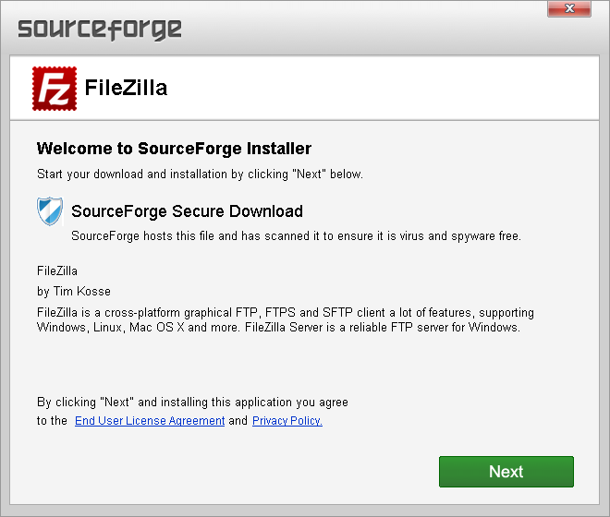
โหลดเสร็จก็ติดตั้ง คลิ๊ก Next

Slide 5
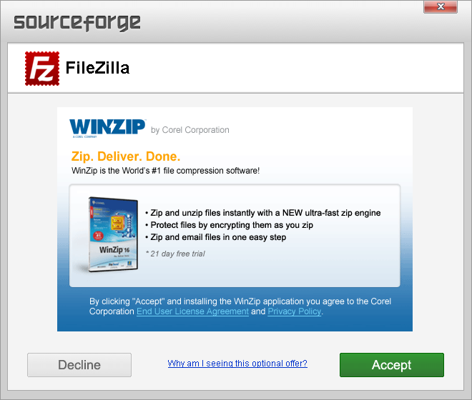
คลิ๊ก Accept

Slide 6
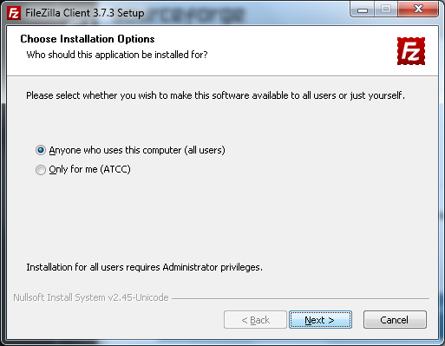
กำหนดผู้ใช้งานเป็นทุกคน คลิ๊ก Next

Slide 7
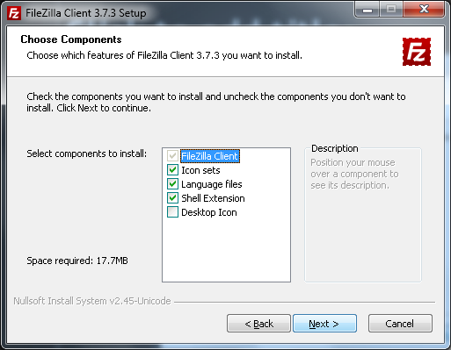
กำหนดการแสดงไอคอน คลิ๊ก Next

Slide 8
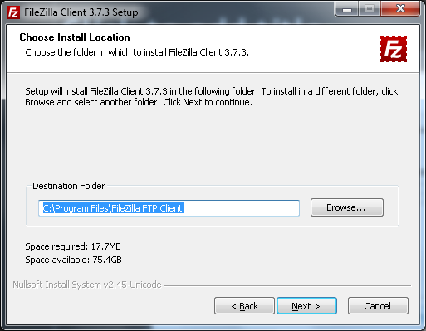
กำหนดพื้นที่ติดตั้ง คลิ๊ก Next

Slide 9
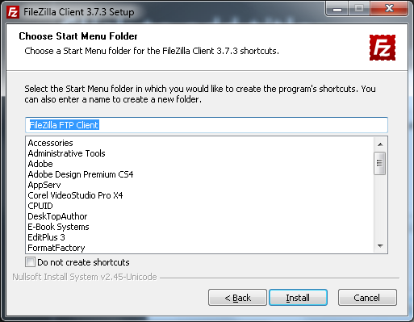
กำหนดเมนูที่จะให้แสดง คลิ๊ก Install

Slide 10
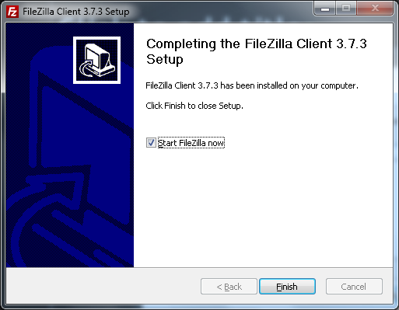
ติดตั้งเสร็จละ พร้อมทำงาน คลิ๊ก Finish

Slide 11
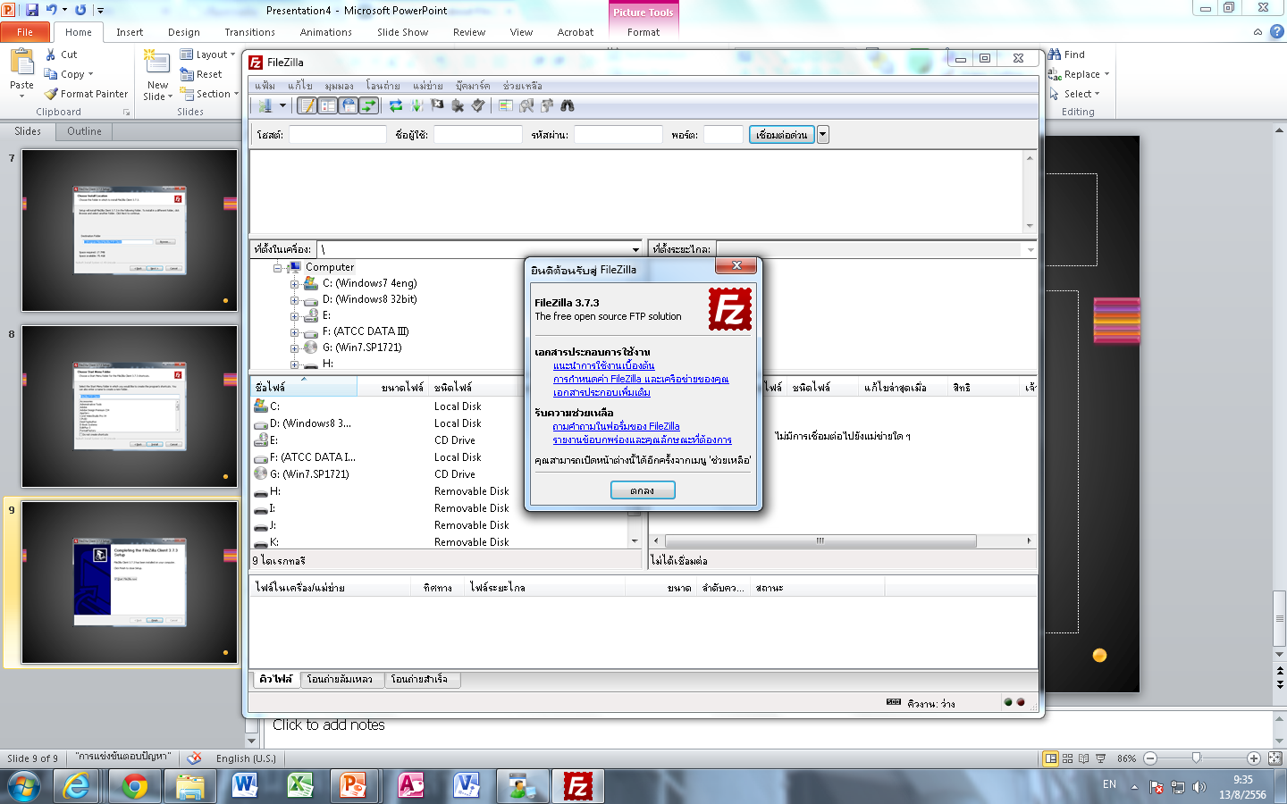
หน้าจอต้อนรับ

Slide 12
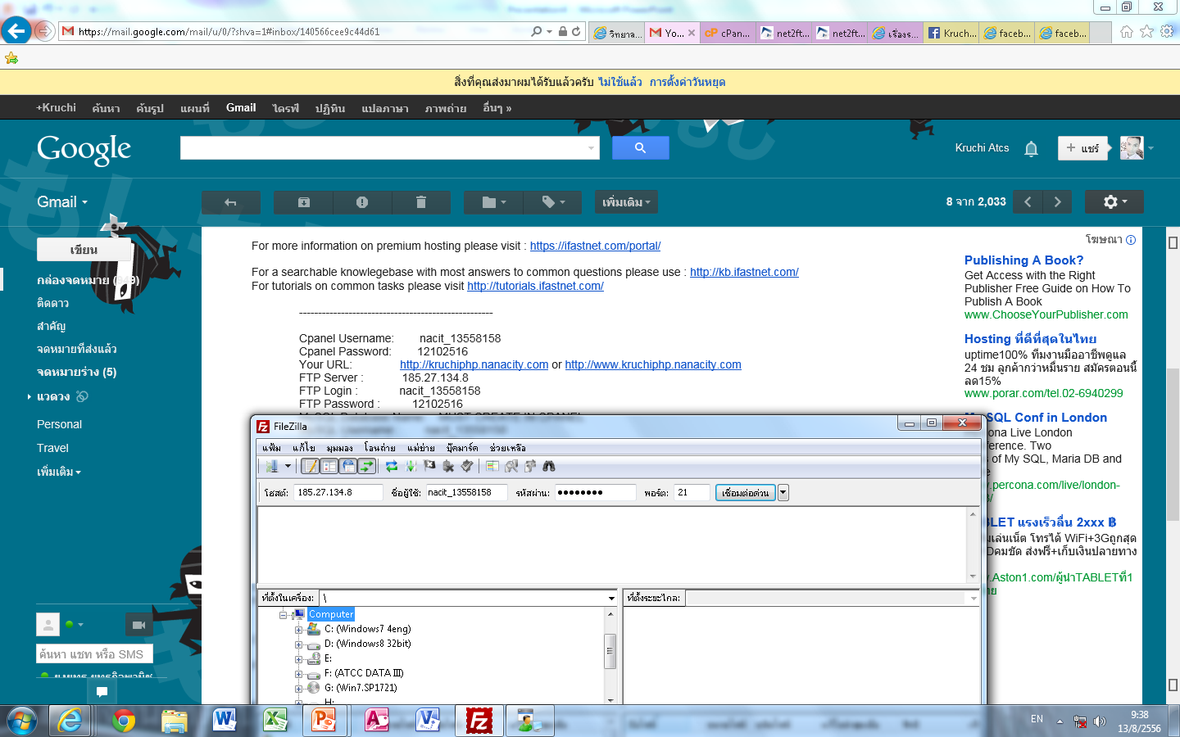
เข้าสู่ระบบด้วยข้อมูลที่สมัคร hosting และ ระบบส่งมาให้เราทางอีเมล์ เช่น

Slide 13
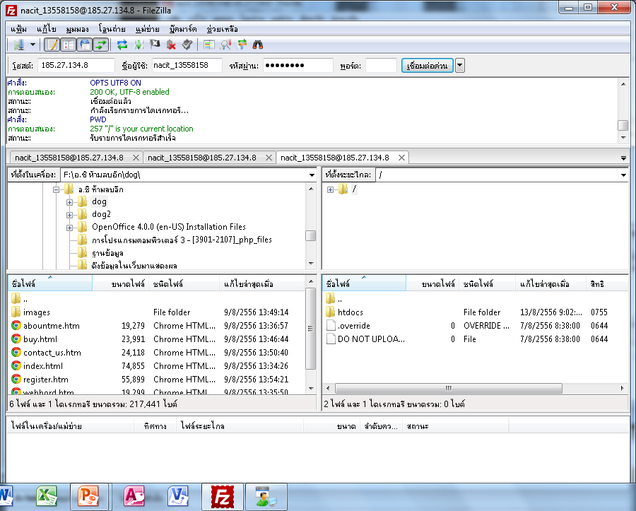
เข้าระบบได้แล้ว ด้านซ้ายคือเครื่องเรา ขวาคือ โฮ้สติ้ง

Slide 14
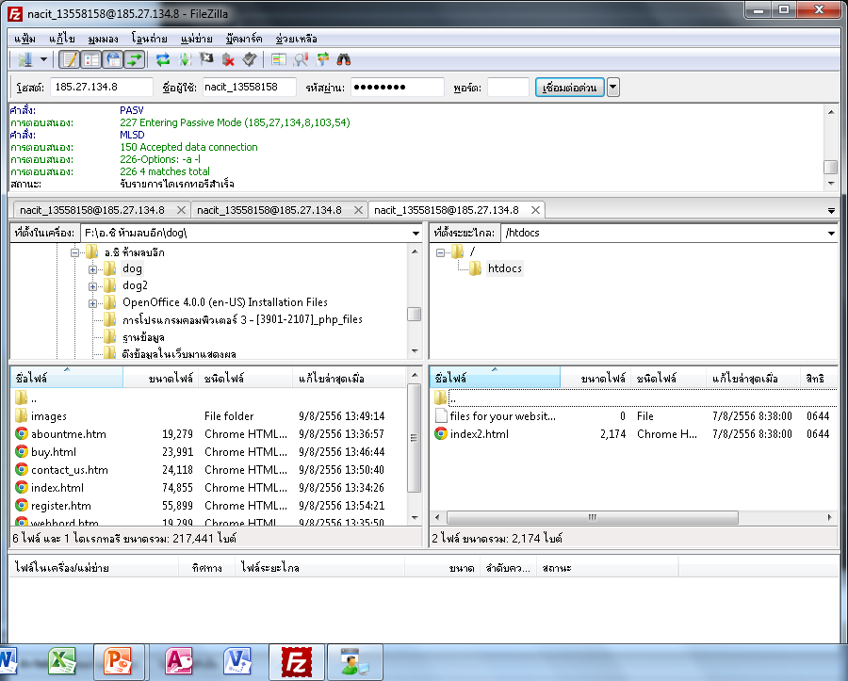
เข้าไปในโฟลเดอร์ htdocs จะเห็นไฟล์ ตัวอย่าง index2.html

Slide 15
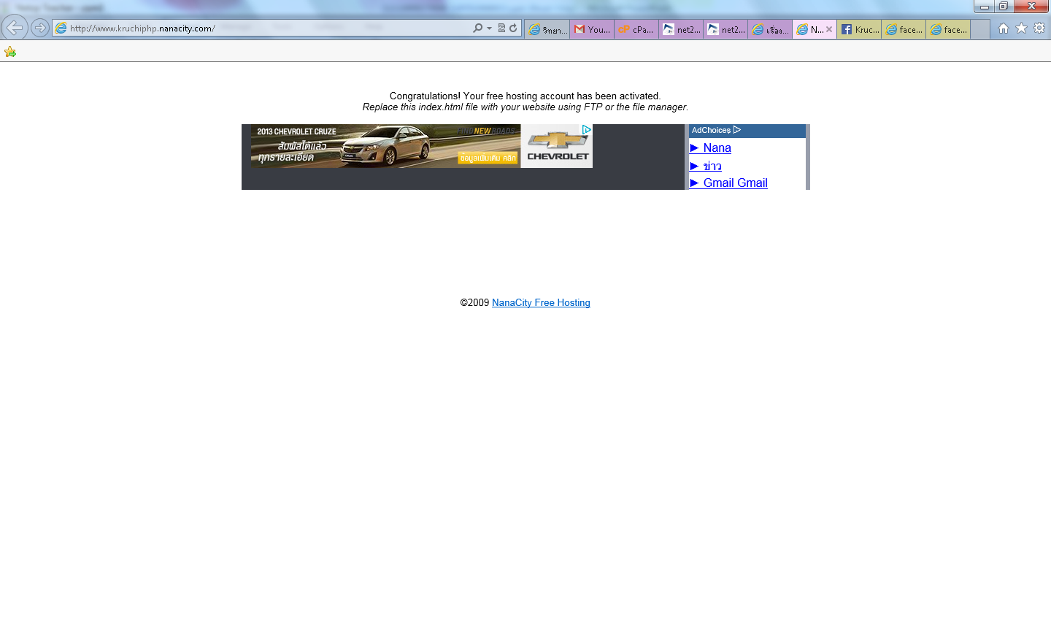
ถ้าเราเข้าเว็บมันจะแสดงแฟ้มนี้ ดังตัวอย่าง
เข้าเว็บตาม http://kruchiphp.nanacity.com or http://www.kruchiphp.nanacity.com ที่ระบบส่งให้เราทางอีเมล์

Slide 16
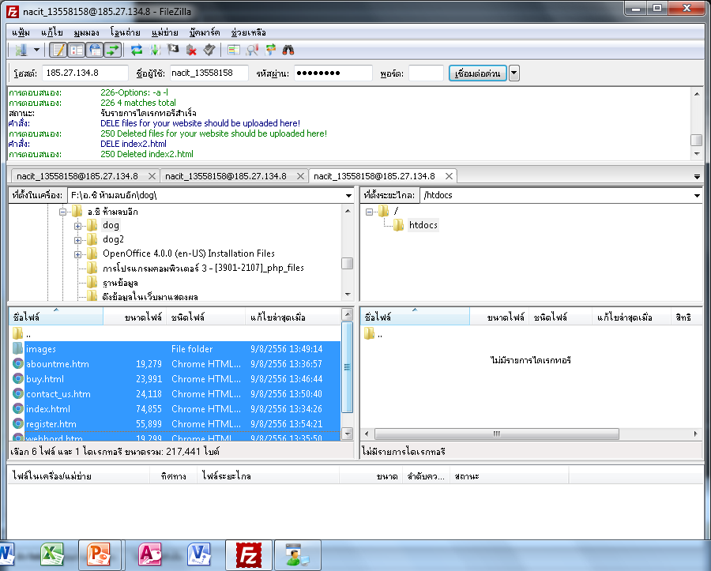
ตอนนี้เราจะอัพเว็บของเราขึ้น ฉนั้นลบไฟล์ทิ้งให้หมด

Slide 17
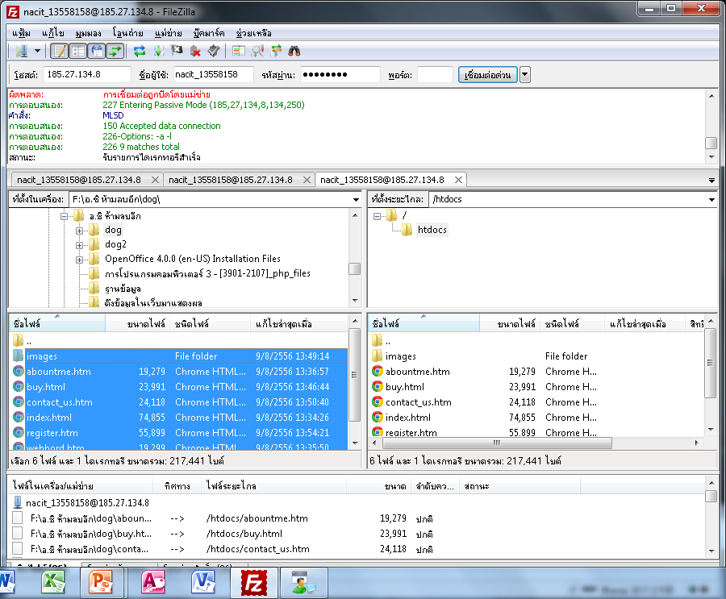
ถ้าระบบเชื่อมต่อถูกยกเลิกให้คลิกเชื่อมต่อใหม่ และให้หางานของเราให้เจอแล้วแดรงเม้า ลากมาใส่ในโฟลดเดอร์ htdocs รอให้อัพโหลดเสร็จ
อัพโหลดเสร็จตรวจเช็คไฟล์และขนาดต้องเท่ากัน ปิดโปรแกรมได้

Slide 18
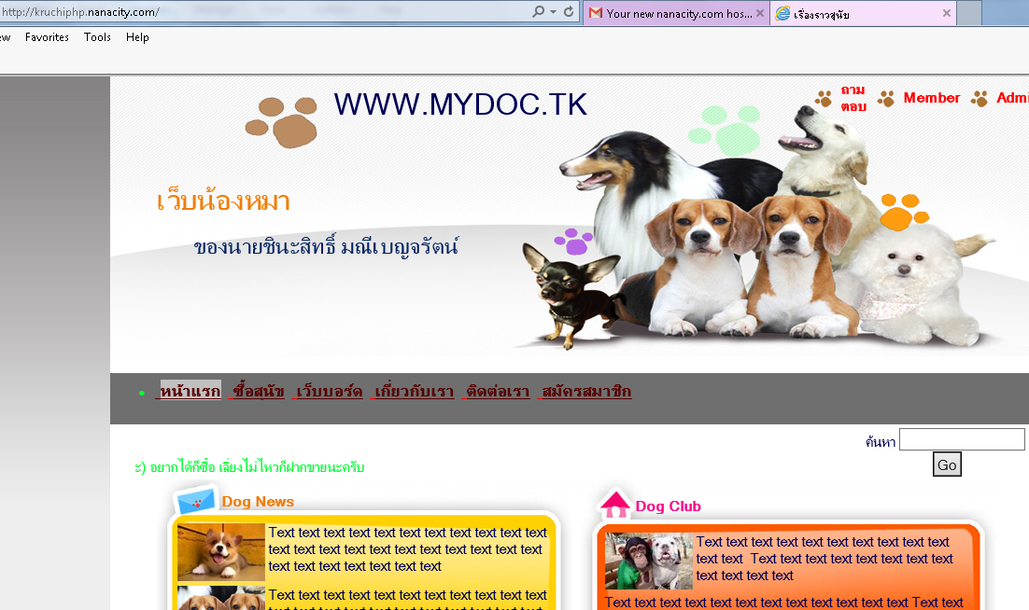
ทดสอบเปิดดูเว็บของเรา *** หน้าแรก จะต้องเป็นไฟล์ index.html หรือ index.php หรือที่เทียบเคียงได้

